Slide 1



Project analysis slide 2
التقدم المحرز في إطار العمل الاستراتيجي لتحسين نظام تسجيل الاحوال المدنية والإحصاءات الحيوية في مصرالفترة (2021-2025)
مايو 2024

Slide 2
محتويات العرض
مقدمة
تسجيل المواليد والوفيات في مصر
ميكنة تسجيل بيانات المواليد والوفيات
معوقات تطويرالمنظومة المميكنة
الخطة المستقبلية للتطوير.

Slide 3
مقدمــــــــــــــــة
شهد منتصف القرن الماضي جهوداً كبيرة لتحسين منظومة التسجيل المدني والإحصاءات الحيوية في مصر وكان أهمها على الإطلاق صدور قانون رقم 260 لسنة 1960 في شأن الأحوال المدنية والذي ينظم الجهات المتخصصة بتلقي التبليغات والقيد والمدة المحددة للتبليغ والقيد والأشخاص المكلفون بالتبليغ والبيانات الواجب التبليغ عنها والدورة المستنديه والإخطارات الإحصائية و نماذج التبليغات والإخطارات.
قبل نهاية القرن الماضي وتحديداً عام 1994 صدر القانون رقم 143 والذي أسس إصدار رقم قومي وحيد للفرد يبدأ منذ الميلاد ولا يتكرر هذا الرقم لأي فرد آخر. .
في إطار إعادة بناء الإنسان المصري و الدولة المصرية تم وضع رؤية مصر 2030 والتي تعتمد بالأساس على التحول الرقمي في كافة المجالات وأهمها نظام تسجيل الاحوال المدنية الإحصاءات الحيوية بهدف تحسين جودة النظام ، وإنتاج بيانات إحصائية موثوق بها حيث تم البدء بمنظومة ميكنة تسجيل المواليد والوفيات وإلغاء نظام التسجيل الورقي على عدة مراحل إعتباراً من عام 2016 وصولاً الى اتاحة البيانات لكافة شركاء العمل في ديسمبر 2022 .
تنفرد مكاتب الصحة بتقديم خدمات تسجيل المواليد والوفيات بجميع انحاء الجمهورية ولا يوجد لها بديل في أي قطاع .

Slide 4
تسجيل المواليد والوفيات في مصر
266
مكتب صحة مستقل
27
محافظة
مكاتب الصحة
4652
15000
طبيب ومدخل بيانات
286
ادارة صحية

Slide 5
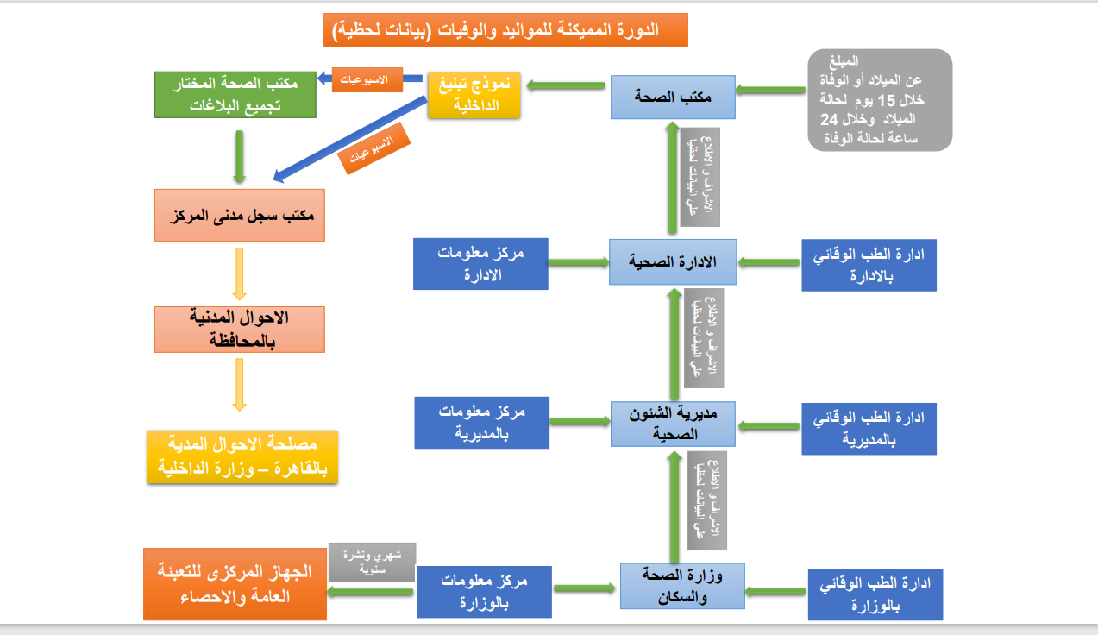
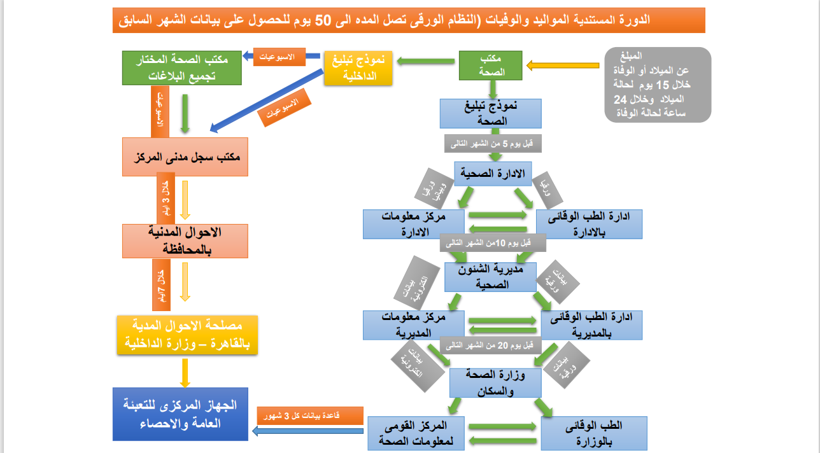
مخطط النظام الورقي والالكتروني
الالكتروني (تمت الاتاحة ديسمبر2022
الورقي تم الغاءة في يوليو 2016

Slide 6
الإجراءات التي اتخذت لتحسين نظام التسجيل المدنى والإحصاءات الحيوية خلال الفترة (2021 ـ 2024)
ربط الرقم القومى لبيانات الأم والأب والمبلغ والتحقق من صحتها
تنقيح أسباب الوفاة بحيث تستوفى جميع الاسباب طبقا للتصنيف الدولى للامراض المراجعه العاشرة (تم بدء العمل به عام 2000)
التدريب على كيفية استخدام التصنيف الدولى للامراض (المراجعه العاشرة و الحادية عشر) بالتعاون مع منظمة الصحة العالمية.
توحيد الدليل الإداري المستخدم بين كافة شركاء المنظومة وذلك حتى أدنى مستوى وهو الشياخة أو القرية بدءاً من دليل 2023 الصادر عن الجهاز المركزي للتعبئة العامة والإحصاء بالتنسيق مع مسئولي تكامل البيانات بوزارة التخطيط والتنمية الإقتصادية ووصولا بالدليل الارشادي الذي يتم تحديثة الشهر الجاري

Slide 7
ملامح خطة العمل لتحسين واقع التسجيل المدني والإحصاءات الحيوية
خلال السنوات الثلاث الأخيرة
أهم ما يميز خطة العمل في السنوات الثلاث الأخيرة هو التأييد والدعم من خلال القيادة السياسية والتأكيد على ضرورة إنشاء قاعدة بيانات متكاملة مبنية على الرقم القومي وإتاحة وتكامل البيانات بين كافة الجهات المعنية من خلال المحول الرقمي الحكوميG2G بهدف انتاج بيانات إحصاءات حيوية تكون هي الاساس في تنفيذ تعداد سكاني يعتمد على السجلات .
خلال عام 2023 بدأت وزارة الصحة والسكان بصياغة الإستراتيجية الجديدة لرقمنة النظام الصحي في مصر .
يأتي دور الجهاز المركزي للتعبئة العامة والإحصاء كأحد أهم ركائز تحسين واقع التسجيل المدني والإحصاءات الحيوية حيث تم خلال السنوات الثلاث الأخيرة عقد عدة إجتماعات مع كافة شركاء العمل الإحصائي وبصفة خاصة منظومة التسجيل المدني من أجل إطلاق الإستراتيجية الوطنية لتطوير العمل الإحصائي في مصر.

Slide 8
اهداف مشروع تطوير وميكنة مكاتب الصحة
تكامل قواعد البيانات
والربط مع جميع الجهات المعنية للاستفادة من قاعدة البيانات المميكنة
4
1
انشاء
قاعدة بيانات موحدة للمواليد والوفيات
05
01
04
02
5
2
بناء نظام إنذار مبكر
للوفيات من الأمراض المعدية والوبائية
توفير الوقت و الجهد و المال
اختصار زمن التسجيل
تحقيق رضاء المواطن
03
تحسين جودة و دقة أسباب الوفاة مما يساهم في رسم السياسة الصحية
6
3
توفير لحظي للبيانات الإحصائية و المؤشرات الصحية لدعم اتخاذ القرار

Slide 9
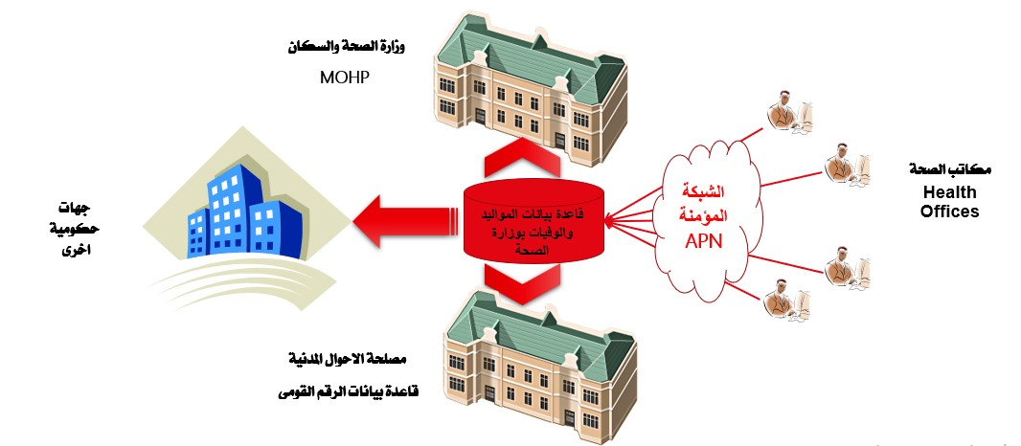
ميكنة تسجيل بيانات المواليد والوفيات
تم الانتهاء من الميكنة
جارى الربط
جارى الربط

Slide 10
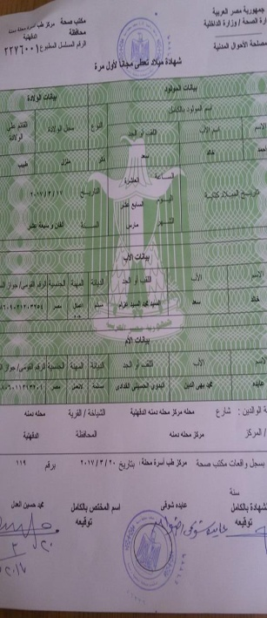
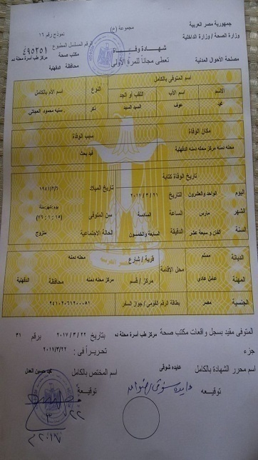
المزايا التي تتحقق من ميكنة تسجيل المواليد والوفيات
اختصار المدة الزمنية
اختصار الاجراءات
القضاء على أخطاء التسجيل باستكمال جميع البيانات الخاصة بتبليغ المواليد والوفيات
تحسين جودة بيانات اسباب الوفاة طبقاً للتصنيف الدولى للأمراض ICD10

Slide 11
الجهات الحكومية المستفيدة
وزارة التخطيط
وزارة الداخلية
وزارة الصحة
اعداد خطط التنمية الخاصة بالمحافظات
بناء على قاعدة بيانات المواليد والوفيات
اختصار مدة دورة عمل التسجيل من 40 يوم الى يوم واحد مع ضمان تنقية قاعدة بيانات الرقم القومي من حالات الوفاة وما ينتج عنه من توفير الوقت والجهد والمال المستهلك في اعادة ادخال البيانات
  تكامل قواعد البيانات مع قاعدة بيانات الرقم القومي يساهم فى توفير لحظي للبيانات الإحصائية والمؤشرات لدعم اتخاذ القرار
  وبناء نظام انذار مبكر للوفيات من الامراض الوبائية
  وكذلك بناء نظام مميكن للتطعيمات وجميع الخدمات الصحية للمواليد الجدد
SERVICES
3
2
1

Slide 12
تابع . الجهات الحكومية المستفيدة
الجهاز المركزى
للتعبئة والاحصاء
وزارة
التضامن الاجتماعي
البنك المركزى
إعداد برنامج تضامني فعلى وفعال مع الشريحة الغير قادرة من المجتمع
وذلك من خلال إضافة مواليد تلك الفئة وحذف الوفيات المستفيدة من البرنامج
( تكافل وكرامة – بنك ناصر- فاقدى الرعاية )
SERVICES
اصدار تقارير عالية الجودة تتناسب مع احتياجات
المجتمع في وضع السياسات
لاتخاذ القرارات الإستراتيجية للمجتمع ومعرفة التعداد السكاني لحظياً
( الساعة السكانية )
توقيع برتوكول تعاون مع البنك المركزي والشركة المصرية للإستعلام الإئتماني I- Score ) ) للاستفادة من قاعدة بيانات الوفيات لإتاحة بيانات وتاريخ الوفاة ووقت الوفاة والرقم القومي.
6
5
4

Slide 13
جهات أخرى استفادت من ميكنة نظام تسجيل المواليد والوفيات
وزارة
الخارجية
وزارة
التربية والتعليم
البنك المركزي والبنوك الأخرى
وزارة
التموين

Slide 14

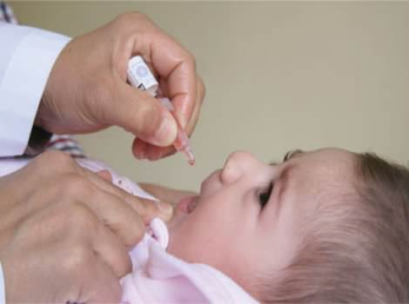

امثلة من الاستفادة من قاعدة البيانات المميكنة
قاعدة بيانات
المواليد والوفيات
وزارة الصحة
قاعدة بيانات التطعيمات
البنك المركزى
I-Score
وزارة
التموين
رفع نسبة التغطية
اضافة وحذف الاطفال
رسائل تنبيهية بمواعيد
التطعيمات
حذف الوفيات
( 48 بنك حكومى )
اضافة المواليد
وحذف الوفيات
مكاتب الصحة

Slide 15
التحديات التي تواجة منظومة تسجيل المواليد والوفيات
1- الدوران السريع في حركة الاطباء بمكاتب الصحة( لتنفيذ حركة النيابات ,ترقيات ,الالتحاق بالتجنيد.....)
2- التطوير المستمر لمنظومة تسجيل المواليد والوفيات طبقا لأي مستجدات
3 – إدارة جودة أسباب الوفاه لإكتمال وتحسين تسجيل البيانات الصحية طبقا للتصنيف الدولي العاشر للامراض
4 – الحاجة الى التدريب المستمر للقوى البشرية الجديدة على فترات قصيرة ومتتابعة
5- تحسين القدرة على تحليل البيانات وخاصة اسباب الوفاة لاستكمال التحسين المستمر في التسجيل المدني للمواليد والوفيات

Slide 16
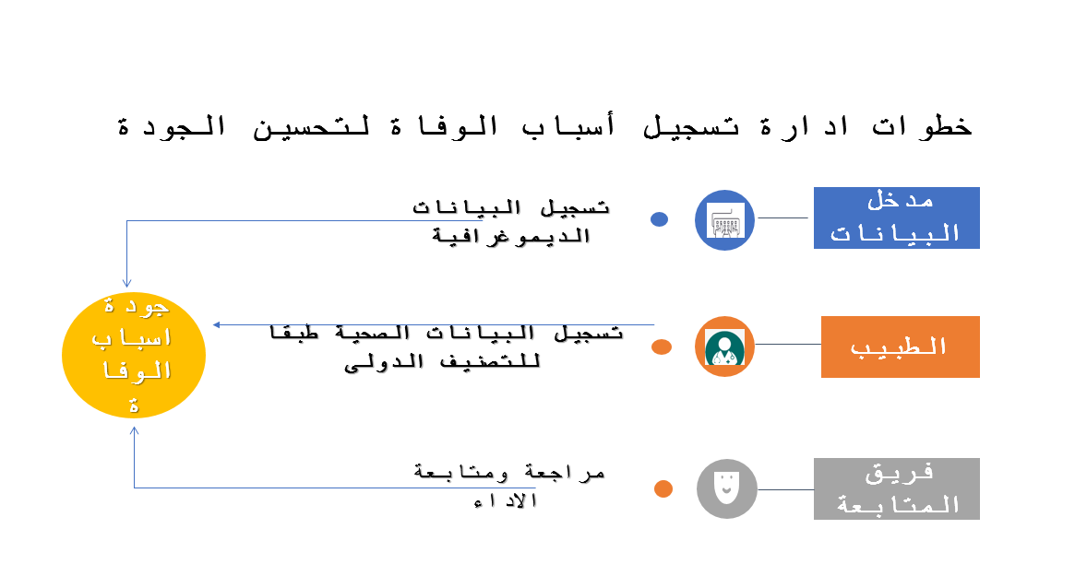

Slide 17
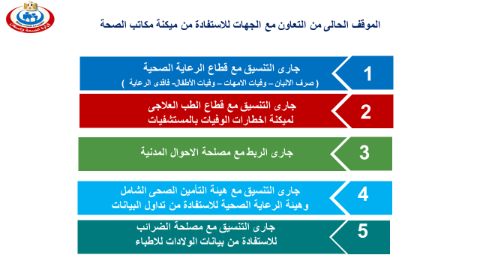
بعض نقاط استمرار اتاحة البيانات والربط مع جميع جهات الدولة حتى 2025

Slide 18
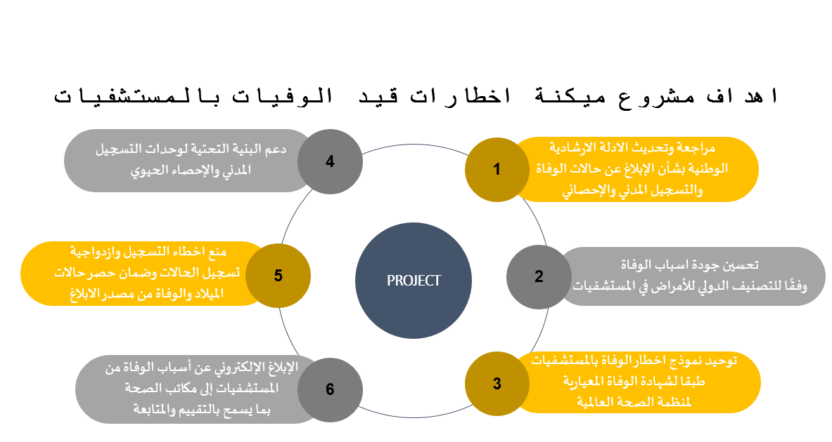

Slide 19
Thank You

